Slide 1
CLB DOANH NHÂN CEO 1983 · HỘI DOANH NHÂN TRẺ HÀ NỘI (HANOIBA)
HỆ THỐNG WEB CRM QUẢN TRỊ & ĐIỀU HÀNH SỐ HÓA
BÁO CÁO TOÀN DIỆN GIẢI PHÁP CHUYỂN ĐỔI SỐ HIỆP HỘI CLB DOANH NHÂN CEO 1983
Trung Tâm Chỉ Huy: Hồ Sơ Hội Viên 360° · Tài Chính VietQR · Sơ Đồ Khán Phòng Sự Kiện · Biểu Quyết & Lucky Draw
Đơn Vị Chủ Quản: Ban Quản Trị & Ban Thư Ký CLB Doanh Nhân CEO 1983 (Trực thuộc HanoiBA)
Chuyên Viên Phụ Trách: Phạm Văn Vũ | Nền Tảng: Web CRM Cloud Enterprise 2.0
Thời Gian: Tháng 10/2026 · Hà Nội, Việt Nam
Bản Quyền © 2026 CLB Doanh Nhân CEO 1983 · Hệ Thống Quản Trị Trắng Xanh Chuẩn Mực

Slide 2
TRUNG TÂM ĐIỀU HÀNH & QUẢN TRỊ SỐ HÓA HIỆP HỘI
TỔNG QUAN HỆ THỐNG: 4 TRỤ CỘT ĐIỀU HÀNH SỐ HÓA
Kiểm Soát Toàn Diện: Hồ Sơ Hội Viên · Quỹ Hội VietQR · Bầu Cử & Lucky Draw · Sàn B2B
01
02
03
04
Quản Trị Hội Viên 360°
Tài Chính & Đối Soát VietQR
Sự Kiện, Bầu Cử & Lucky Draw
Đồng Bộ Hai Chiều Realtime
Thẩm định hồ sơ trực tuyến, phân bổ ban bệ và tự động cấp thông tin tài khoản qua email tức thì.
Theo dõi hội phí thường niên, gạch nợ hội phí tự động qua mã VietQR và minh bạch thu chi ngân quỹ.
Khởi tạo vé đa tầng, sắp đặt sơ đồ khán phòng VIP, bỏ phiếu đại hội và quay số VinFast VF3.
Tách biệt chuyên sâu cho Ban Quản Trị nhưng liên kết 100% dữ liệu xuống Mobile App của hội viên.
CLB Doanh Nhân CEO 1983 · Trực thuộc Hội Doanh Nhân Trẻ Hà Nội (HanoiBA) | Hệ Thống CRM Quản Trị
Hệ Thống Web CRM Quản Trị & Vận Hành Hiệp Hội 2.0

Slide 3
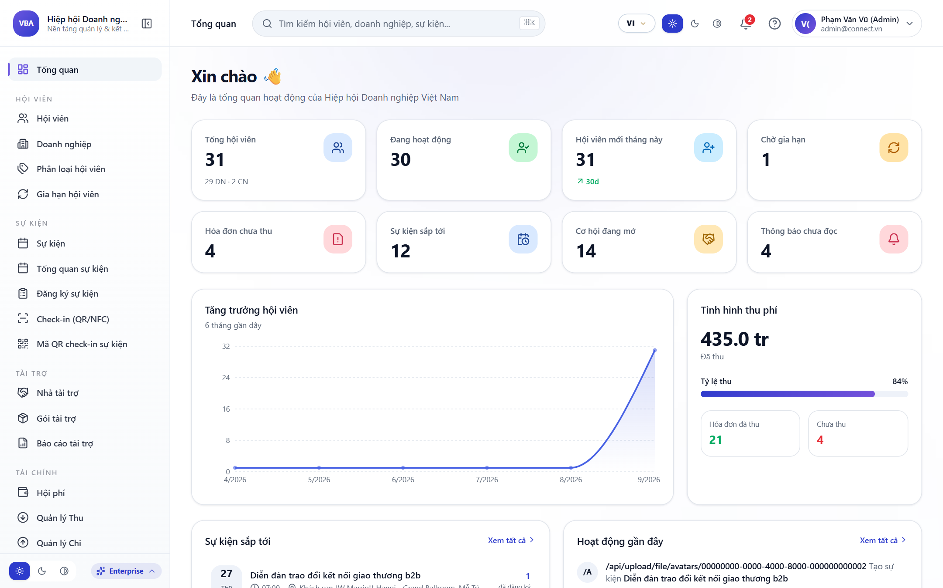
CHỨC NĂNG QUẢN TRỊ 01
Bảng Điều Khiển Tổng Quan (Dashboard) & Chỉ Số KPI Thực
Bức tranh toàn cảnh về sức khỏe hiệp hội: Hội viên, Dòng tiền sổ quỹ và Giao thương B2B
Chỉ Số Tăng Trưởng Hội Viên
Thống kê tổng số doanh nhân chính thức đang hoạt động và số lượng hồ sơ mới đang chờ thẩm định.
Theo Dõi Dòng Tiền & Quỹ Hội
Đo lường nguồn thu hội phí thường niên, vé sự kiện và các khoản tài trợ chuyển khoản VietQR.
Đo Lường Hiệu Quả Sàn B2B
Tổng hợp số lượng hoạt động kết nối, sản phẩm niêm yết và số lượng Deal giao thương thành công.
📊 Dữ liệu phản hồi trực tiếp từ Database với biểu đồ tiến độ & thống kê thời gian thực
Xuất Báo Cáo Ban Chấp Hành Tức Thì
Tải dữ liệu chuẩn hóa phục vụ các kỳ họp Ban Chấp Hành định kỳ chỉ với một cú nhấp chuột.
CLB Doanh Nhân CEO 1983 · Trực thuộc Hội Doanh Nhân Trẻ Hà Nội (HanoiBA) | Hệ Thống CRM Quản Trị
Hệ Thống Web CRM Quản Trị & Vận Hành Hiệp Hội 2.0

Slide 4
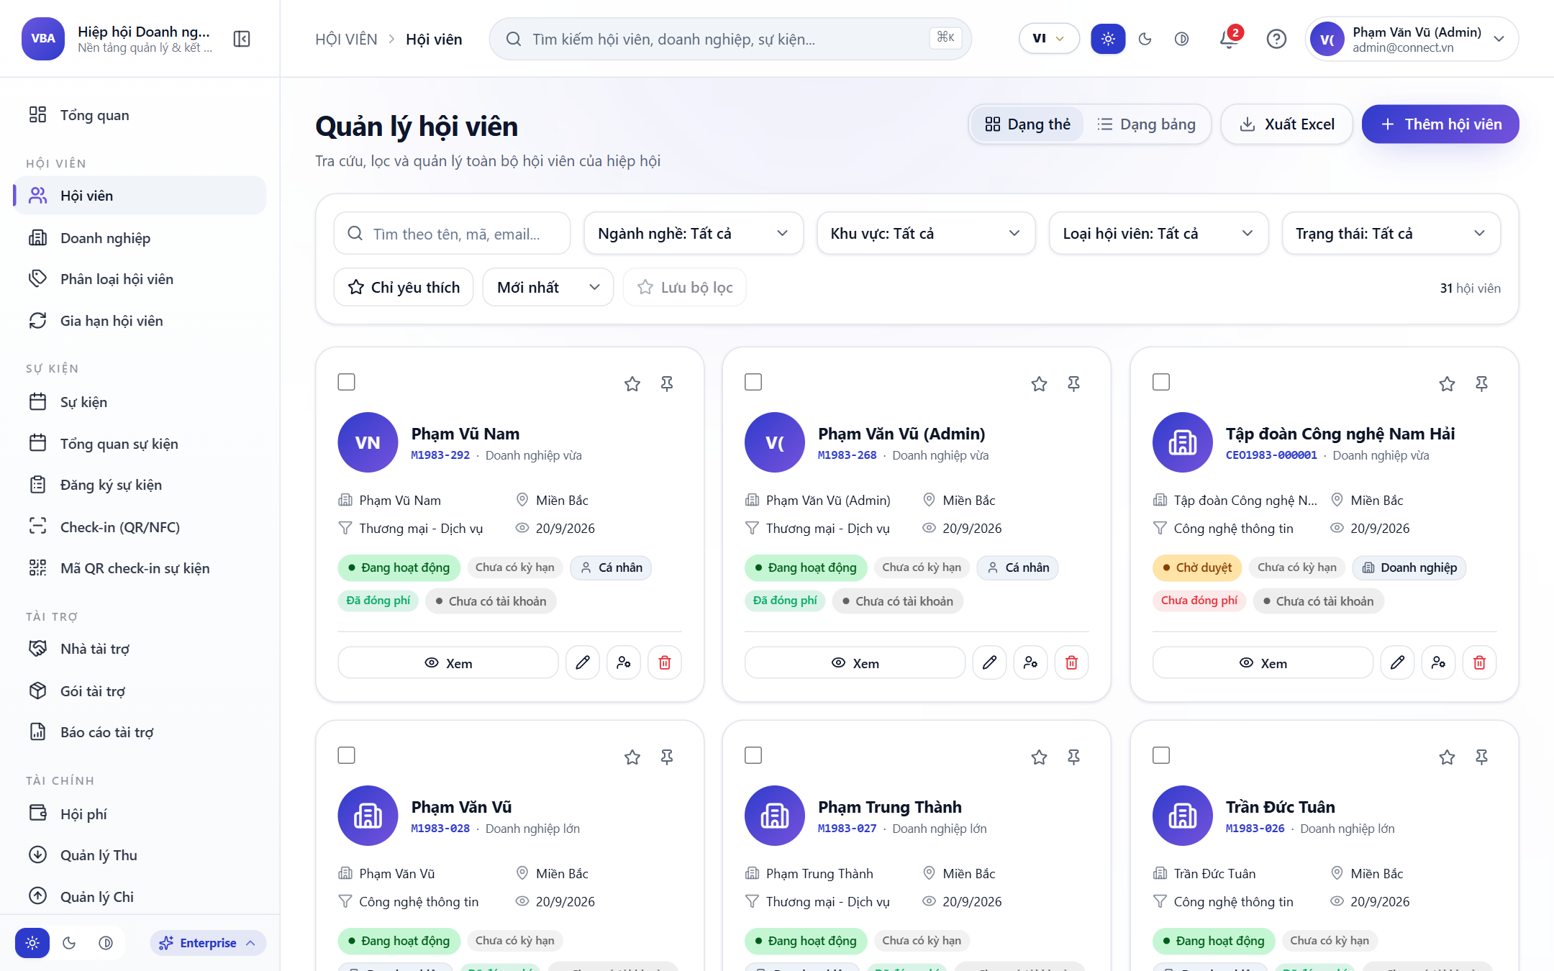
CHỨC NĂNG QUẢN TRỊ 02
Quản Trị Danh Sách Hội Viên, Phân Hạng & Bộ Lọc Ban Ngành
Quản lý toàn bộ 100+ lãnh đạo doanh nhân sinh năm 1983 theo ban chuyên môn
Danh Mục Hồ Sơ Doanh Nhân Đầy Đủ
Lưu trữ họ tên, công ty, mã số thuế, chức vụ trong CLB, số điện thoại và địa chỉ trụ sở.
Bộ Lọc & Tìm Kiếm Thông Minh
Tra cứu tức thì theo tên doanh nhân, công ty, số điện thoại hoặc trạng thái Hoạt động/Chờ duyệt.
Phân Bổ Ban Chuyên Môn Sinh Hoạt
Sắp xếp hội viên vào Ban Sự kiện, Ban Tài chính, Ban Xúc tiến Thương mại, Ban Truyền thông.
👥 Bảng dữ liệu đa năng hỗ trợ tìm kiếm nhanh, lọc theo trạng thái và xuất Excel
Xuất Báo Cáo Excel Danh Bạ
Tải file Excel định dạng chuẩn phục vụ công tác in ấn kỷ yếu và lưu trữ nội bộ hiệp hội.
CLB Doanh Nhân CEO 1983 · Trực thuộc Hội Doanh Nhân Trẻ Hà Nội (HanoiBA) | Hệ Thống CRM Quản Trị
Hệ Thống Web CRM Quản Trị & Vận Hành Hiệp Hội 2.0

Slide 5
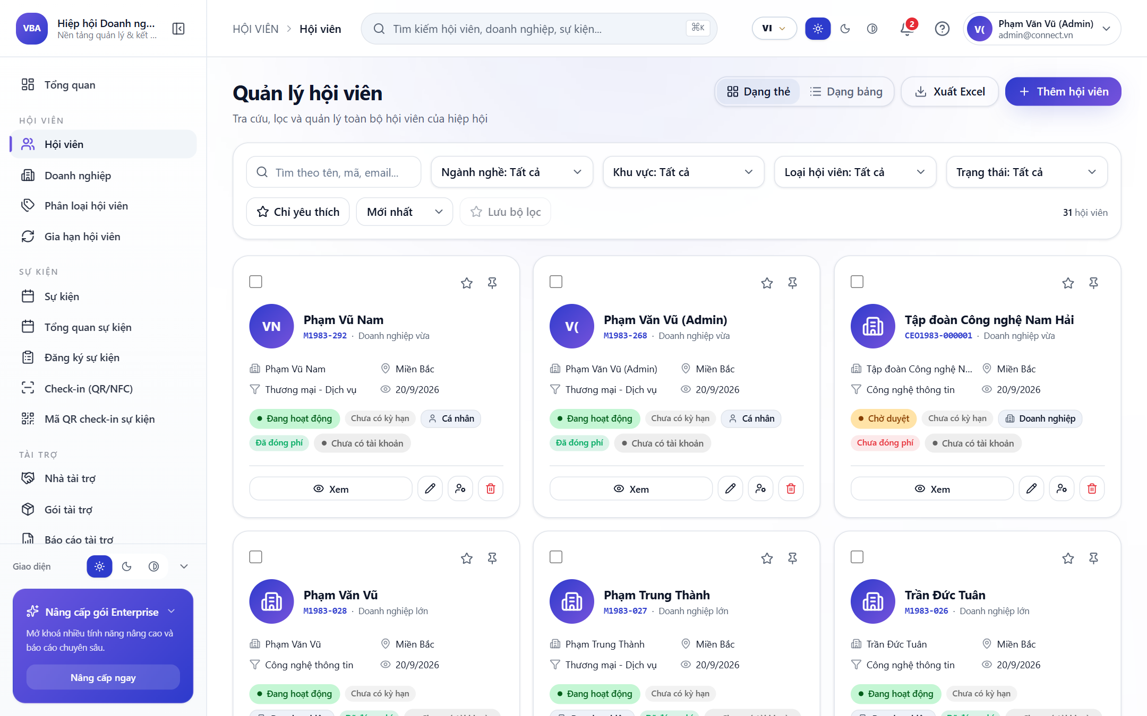
CHỨC NĂNG QUẢN TRỊ 03
Thẩm Định Hồ Sơ 360° & Ban Thường Vụ Độc Quyền Phê Duyệt
Ban Thường Vụ độc quyền duyệt cấp mã CEO-83xxx; Cơ chế bảo vệ phân quyền chặt chẽ
Drawer Thẩm Định Toàn Diện 360°
Xem trọn vẹn giấy phép đăng ký kinh doanh, chức vụ C-Level và lĩnh vực kinh doanh của doanh nghiệp.
Ban Thường Vụ Độc Quyền Phê Duyệt
Chỉ BTV có quyền bấm Duyệt; hệ thống tự động sinh mã định danh chính thức CEO-83xxx.
Tách Biệt Thẩm Quyền Phê Duyệt
Hệ thống kiểm soát nghiêm ngặt theo thẩm quyền Ban Thường Vụ, tự động từ chối thao tác ngoài thẩm quyền.
⚡ Bấm Phê duyệt: Tự động kích hoạt tài khoản DB & Gửi ngay Email mật khẩu cho hội viên
Bắn Email Kèm Mật Khẩu Tức Thì
Hệ thống gửi thư điện tử chúc mừng kết nạp kèm mật khẩu khởi tạo an toàn về hòm thư hội viên.
CLB Doanh Nhân CEO 1983 · Trực thuộc Hội Doanh Nhân Trẻ Hà Nội (HanoiBA) | Hệ Thống CRM Quản Trị
Hệ Thống Web CRM Quản Trị & Vận Hành Hiệp Hội 2.0

Slide 6
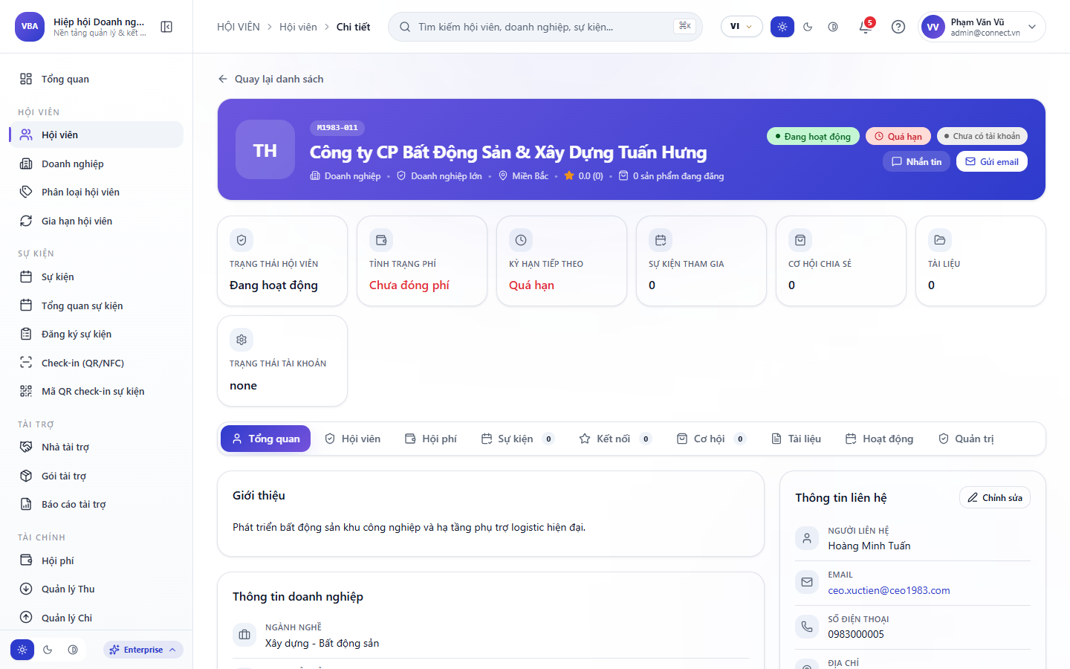
CHỨC NĂNG QUẢN TRỊ 04
Hồ Sơ Chi Tiết Hội Viên 360°, Phân Hạng Kim Cương & Quản Trị Tài Khoản
Trang chi tiết hồ sơ hội viên toàn diện, chấm điểm gắn kết KPI, đặt lại mật khẩu và phân quyền
Trang Xem Chi Tiết Hội Viên 360°
Theo dõi lịch sử tham gia họp, sự kiện, giao thương B2B và tình trạng đóng hội phí thường niên.
Quản Trị Tài Khoản, Khóa & Reset Mật Khẩu
Đặt lại mật khẩu gửi về email hội viên, tạm khóa tài khoản hoặc mở khóa quyền truy cập tức thì.
Chấm Điểm Gắn Kết & Phân Hạng Tự Động
Hệ thống tự động tính điểm KPI hoạt động và phân hạng: Kim Cương, Vàng, Bạc minh bạch.
👤 Hồ sơ hội viên 360°: Quản trị tài khoản, reset mật khẩu, lịch sử sinh hoạt & điểm gắn kết KPI
Phân Khúc Ngành Nghề & Xuất/Nhập Excel
Phân loại 12 nhóm ngành kinh tế, cấp quyền lợi ưu đãi và hỗ trợ import/export danh bạ Excel.
CLB Doanh Nhân CEO 1983 · Trực thuộc Hội Doanh Nhân Trẻ Hà Nội (HanoiBA) | Hệ Thống CRM Quản Trị
Hệ Thống Web CRM Quản Trị & Vận Hành Hiệp Hội 2.0

Slide 7
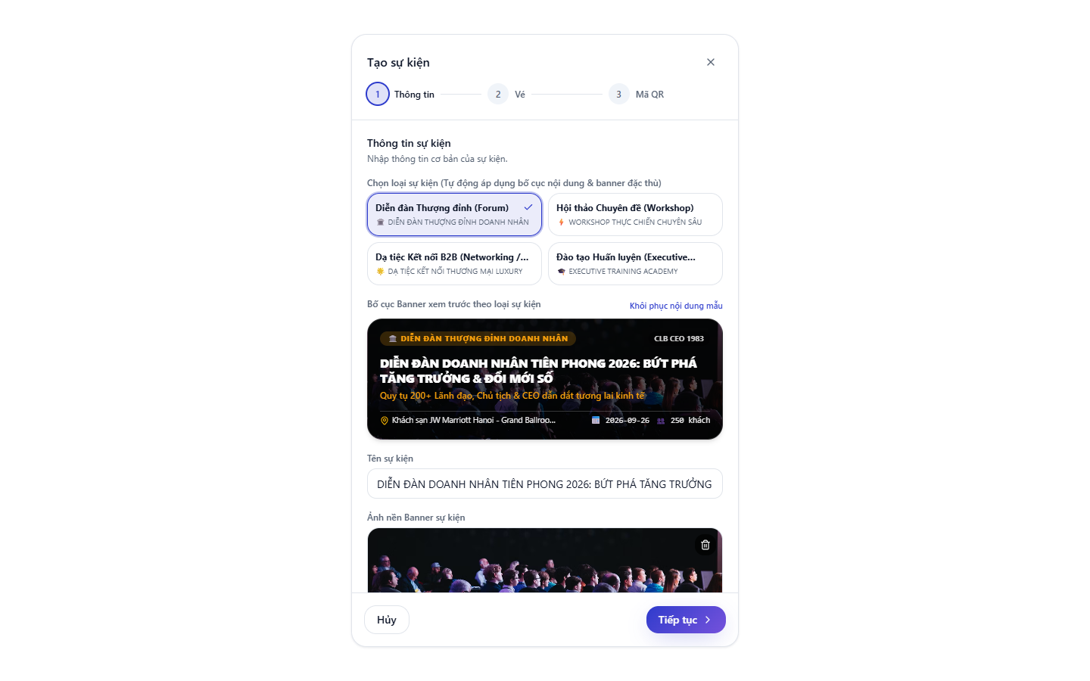
CHỨC NĂNG QUẢN TRỊ 05
Event Wizard: Khởi Tạo, Sửa Sự Kiện, Diễn Giả, Vé Đa Tầng & Xác Nhận
Quy trình quản trị vòng đời sự kiện: Form thiết lập, timeline, diễn giả VIP, vé 0đ & vé phụ thu
Biểu Mẫu Khởi Tạo & Hiệu Chỉnh Sự Kiện
Cập nhật tiêu đề, mô tả, địa điểm, thời gian, banner chuẩn cinematic, tùy chỉnh nội dung bất kỳ lúc nào.
Cấu Hình Timeline Chi Tiết & Diễn Giả VIP
Thiết lập lịch trình từng phiên thảo luận, đính kèm hình ảnh và trích dẫn diễn giả C-Level.
Cấu Hình Vé Đa Tầng & Phụ Thu VietQR
Vé VIP 0đ đặc quyền cho hội viên; Vé đối tác/khách mời phụ thu (1.500.000đ) qua VietQR tự động.
🎯 Event Wizard: Thiết lập thông tin, timeline, diễn giả, vé đa tầng & danh sách đăng ký
Quản Lý Danh Sách & Xác Nhận Tham Gia
Ban Tổ Chức duyệt/hủy đăng ký, xác nhận tham dự, gửi email thông báo mã vé và xuất báo cáo Excel.
CLB Doanh Nhân CEO 1983 · Trực thuộc Hội Doanh Nhân Trẻ Hà Nội (HanoiBA) | Hệ Thống CRM Quản Trị
Hệ Thống Web CRM Quản Trị & Vận Hành Hiệp Hội 2.0

Slide 8
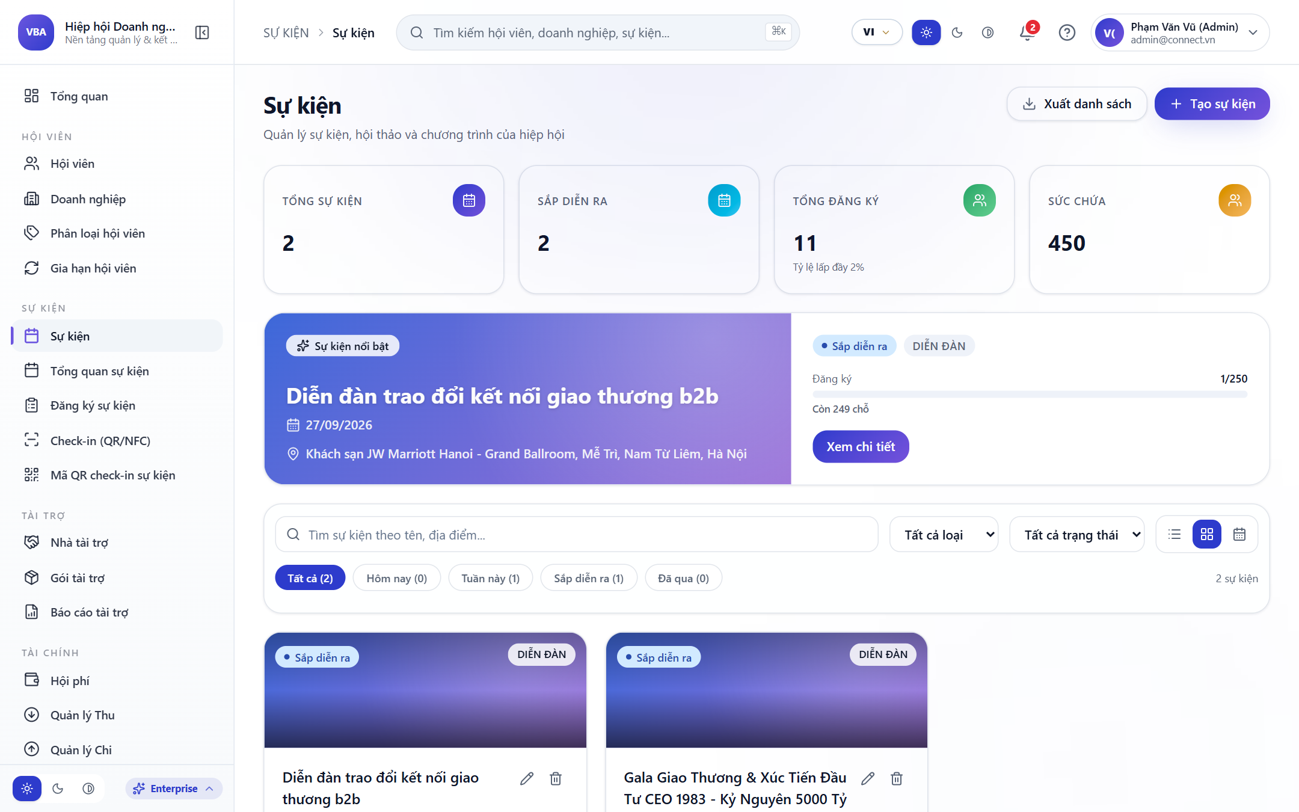
CHỨC NĂNG QUẢN TRỊ 06
Sơ Đồ Rạp Cinema Seating Map & Xếp Chỗ VIP Gala Dinner
Bố trí sơ đồ bàn tiệc trực quan, định vị chính xác chỗ ngồi danh dự
Trực Quan Hóa Sơ Đồ Khán Phòng
Mô phỏng chân thực ma trận ghế ngồi và bàn tiệc: Bàn VIP Kim Cương, Bàn Đại biểu, Bàn Khách mời.
Kéo Thả Xếp Chỗ Ngồi Danh Dự
Gán đại biểu và khách VIP vào từng vị trí ghế ngồi cụ thể theo giao thức ngoại giao trang trọng.
Tự Động Cập Nhật Lên Vé Trên App
Vị trí số bàn và số ghế tự động hiển thị trên Vé điện tử thông minh trong điện thoại của hội viên.
🏛️ Phân bổ Bàn VIP Đoàn Chủ Tịch và đồng bộ số ghế chính xác vào Vé Điện Tử trên App
Ngăn Ngừa Trùng Lặp Chỗ Ngồi 100%
Hệ thống tự động khóa ghế đã được gán, đảm bảo không bao giờ xảy ra tình trạng xếp trùng vị trí.
CLB Doanh Nhân CEO 1983 · Trực thuộc Hội Doanh Nhân Trẻ Hà Nội (HanoiBA) | Hệ Thống CRM Quản Trị
Hệ Thống Web CRM Quản Trị & Vận Hành Hiệp Hội 2.0

Slide 9
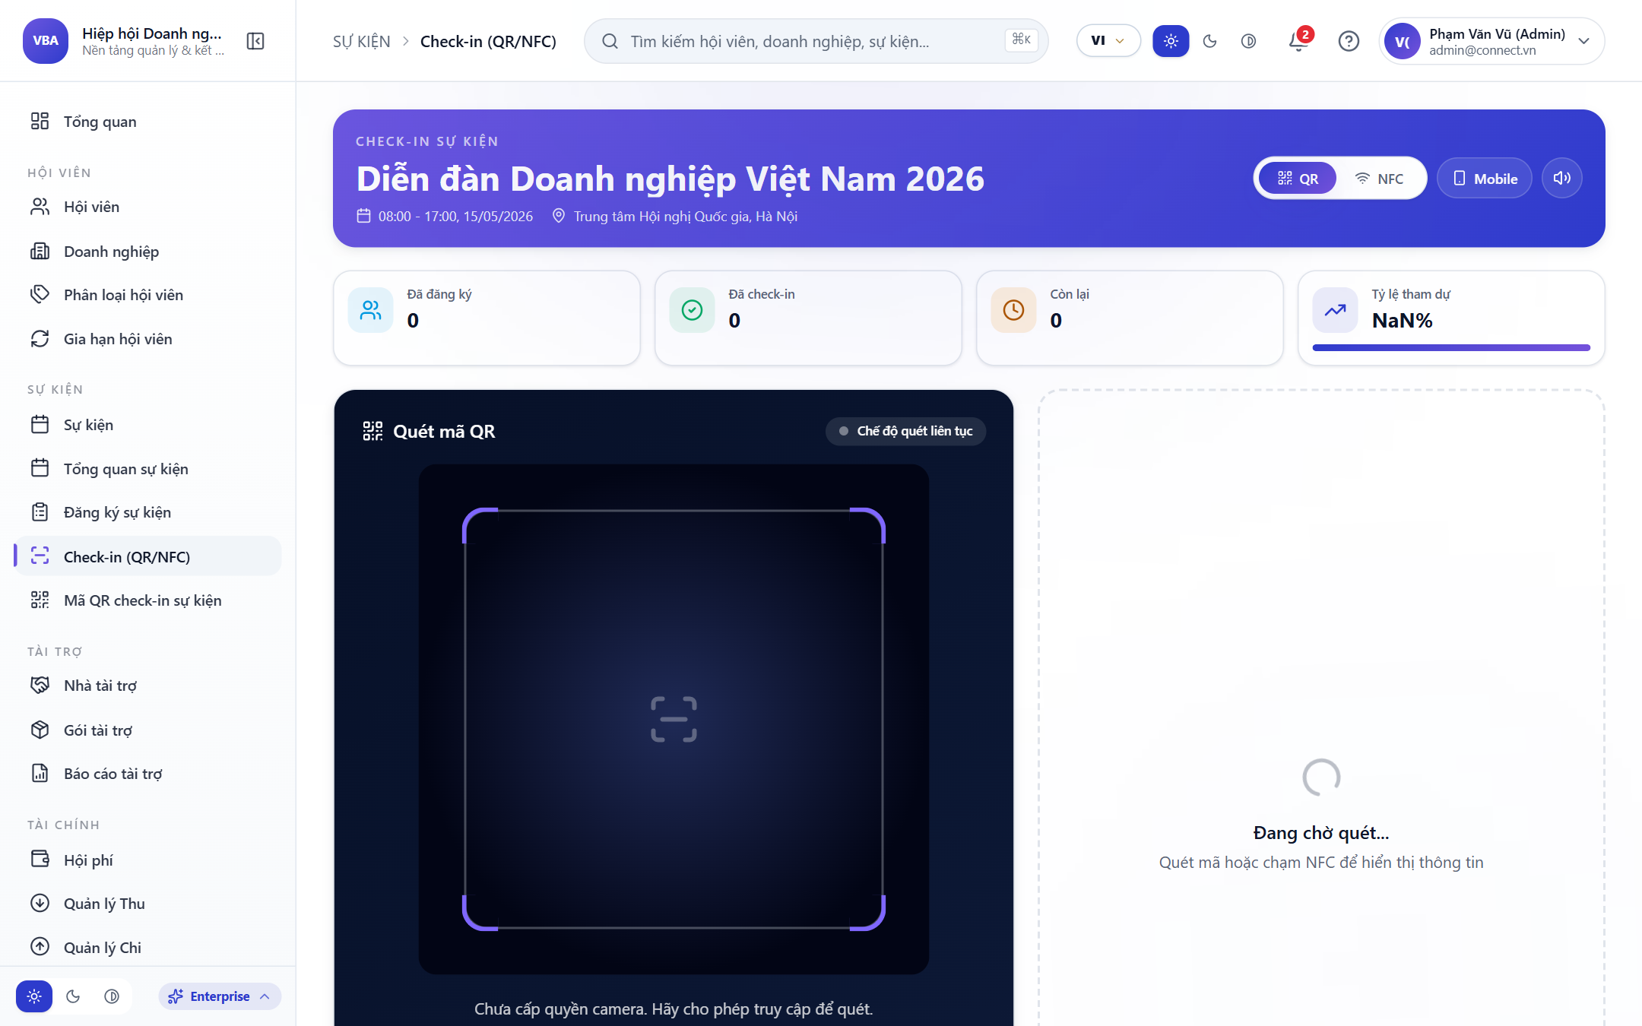
CHỨC NĂNG QUẢN TRỊ 07
Cổng Soát Vé Check-in QR Tốc Độ Cao & Giám Sát Cửa (Xanh / Đỏ)
Kiểm soát ra vào hội trường trong 1 giây, cảnh báo chống chụp ảnh màn hình gian lận
Quét Mã Vé QR Điện Tử Siêu Tốc
Hỗ trợ đầu đọc mã vạch chuyên dụng hoặc camera máy tính bảng quét vé QR từ App trong 1 giây.
Hiển Thị Thông Tin Đại Biểu Lễ Tân
Màn hình ngay lập tức hiển thị họ tên, chức vụ, ảnh đại diện và vị trí số bàn tiệc để đón tiếp.
Cảnh Báo Màu Đỏ Chống Quét Lại
Cảnh báo màu đỏ nổi bật và âm thanh cảnh báo nếu mã vé đã được quét trước đó, ngăn gian lận.
⚡ Tốc độ quét mã 1 giây/người, chống chụp màn hình gian lận & âm thanh xác nhận tức thì
Báo Cáo Tỷ Lệ Tham Dự Realtime
Thống kê tức thời số lượng khách đã có mặt tại hội trường phục vụ công tác khai mạc đại hội.
CLB Doanh Nhân CEO 1983 · Trực thuộc Hội Doanh Nhân Trẻ Hà Nội (HanoiBA) | Hệ Thống CRM Quản Trị
Hệ Thống Web CRM Quản Trị & Vận Hành Hiệp Hội 2.0

Slide 10
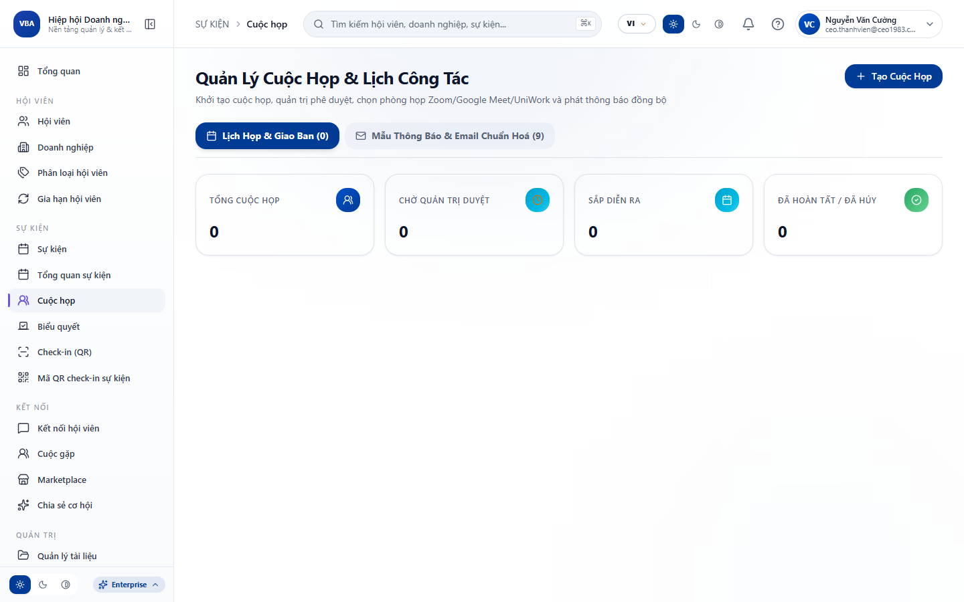
CHỨC NĂNG QUẢN TRỊ 08
Quản Trị Cuộc Họp BQT, Phòng Họp Trực Tiếp / Online & Điểm Danh QR
Khởi tạo cuộc họp, phê duyệt BQT, bắn tin nhắn triệu tập & số hóa biên bản họp
Khởi Tạo Cuộc Họp & Phòng Họp Đa Dạng
Chọn phòng họp trực tiếp (Sapphire Hub) hoặc online (Zoom, Google Meet), cấu hình thời gian.
Duyệt BQT & Bắn Triệu Tập Tự Động
BTV duyệt: Hệ thống tự động phát push và bắn tin nhắn hệ thống [CEO1983_SYSTEM] vào nhóm chat.
Điểm Danh Thông Minh Bằng QR Động
Mã QR thay đổi định kỳ tại cửa phòng họp, ghi nhận chính xác giây check-in của từng lãnh đạo.
📅 Lịch họp đồng bộ đa nền tảng (Sapphire Hub CEO 1983 / Zoom / Meet) & điểm danh QR 1s
Biên Bản Cuộc Họp & Giao Việc Số
Lưu trữ biên bản cuộc họp điện tử, giao việc trực tiếp cho các ban kèm deadline và theo dõi tiến độ.
CLB Doanh Nhân CEO 1983 · Trực thuộc Hội Doanh Nhân Trẻ Hà Nội (HanoiBA) | Hệ Thống CRM Quản Trị
Hệ Thống Web CRM Quản Trị & Vận Hành Hiệp Hội 2.0

Slide 11
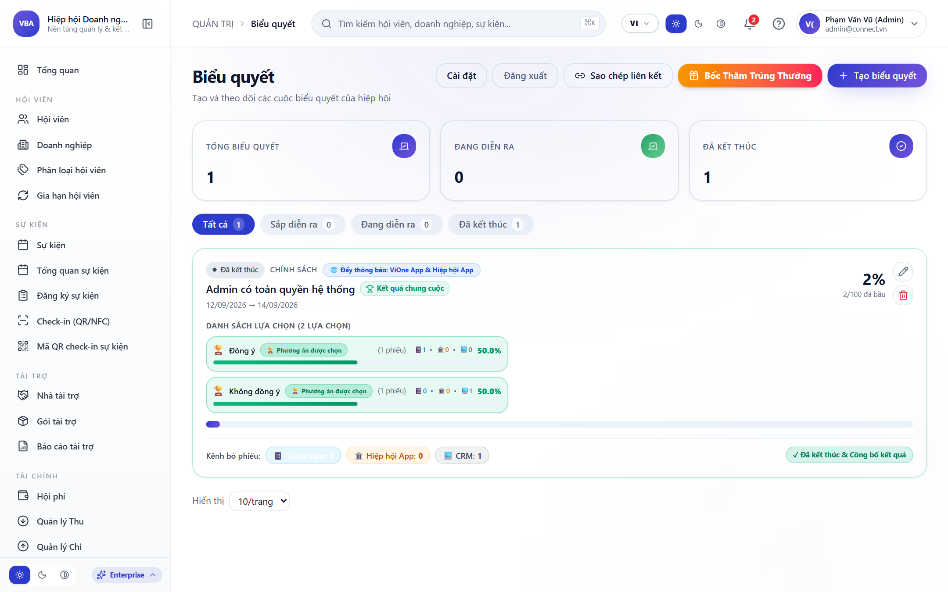
CHỨC NĂNG QUẢN TRỊ 09
Quản Trị Bầu Cử Đại Hội & Biểu Quyết Tín Nhiệm Đại Biểu
Số hóa công tác hiệp thương nhân sự, thiết lập kỳ bầu cử và kiểm phiếu tự động
Khởi Tạo Kỳ Bầu Cử & Biểu Quyết Nhanh
Thiết lập tiêu đề kỳ họp, thời gian mở/đóng hòm phiếu điện tử và số lượng ứng viên tối đa.
Quản Lý Danh Sách Ứng Cử Viên Ban Chấp Hành
Cập nhật hồ sơ ứng viên, hình ảnh, chức vụ hiện tại và chương trình hành động để nghiên cứu.
Kiểm Phiếu Tự Động & Chống Gian Lận
Thuật toán mã hóa một chiều ngăn chặn bỏ phiếu hai lần, tự động tổng hợp số phiếu và tỷ lệ %.
🗳️ Quản lý kỳ bầu cử BCH: Giám sát tỷ lệ biểu quyết, ứng viên đại biểu & kết quả trực tiếp
Xuất Báo Cáo Kiểm Phiếu Chuẩn Đại Hội
In biên bản kiểm phiếu phục vụ Ban Kiểm Soát đại hội ký duyệt và lưu trữ văn kiện nhiệm kỳ.
CLB Doanh Nhân CEO 1983 · Trực thuộc Hội Doanh Nhân Trẻ Hà Nội (HanoiBA) | Hệ Thống CRM Quản Trị
Hệ Thống Web CRM Quản Trị & Vận Hành Hiệp Hội 2.0

Slide 12

CHỨC NĂNG QUẢN TRỊ 10
Quản Trị Vòng Quay May Mắn Lucky Draw & Trao Thưởng VinFast VF3
Khuấy động không khí đêm Gala với cơ chế quay số ngẫu nhiên theo mã vé may mắn
Cấu Hình Cơ Cấu Giải Thưởng Hấp Dẫn
Thiết lập Giải Đặc Biệt (Ô tô VinFast VF3), Giải Nhất, Giải Nhì, Giải Ba kèm ảnh minh họa.
Quay Số Ngẫu Nhiên Minh Bạch 100%
Hệ thống quay số ngẫu nhiên từ tập hợp mã vé đã check-in vào sự kiện, hiển thị số trên màn LED.
Xác Nhận Người Trúng Thưởng & Mã Vé
Hệ thống tự động hiển thị thông tin trúng thưởng (VD: Ngô Bảo Anh - Mã #2190) lên màn hình lớn.
🎁 Cơ cấu Giải đặc biệt VinFast VF3 - Quay số minh bạch, tìm người trúng giải & thông báo
Gửi Thông Báo Push Chúc Mừng Xuống App
Admin bấm nút: Điện thoại người trúng nhận ngay tin nhắn chúc mừng lên sân khấu nhận giải.
CLB Doanh Nhân CEO 1983 · Trực thuộc Hội Doanh Nhân Trẻ Hà Nội (HanoiBA) | Hệ Thống CRM Quản Trị
Hệ Thống Web CRM Quản Trị & Vận Hành Hiệp Hội 2.0

Slide 13
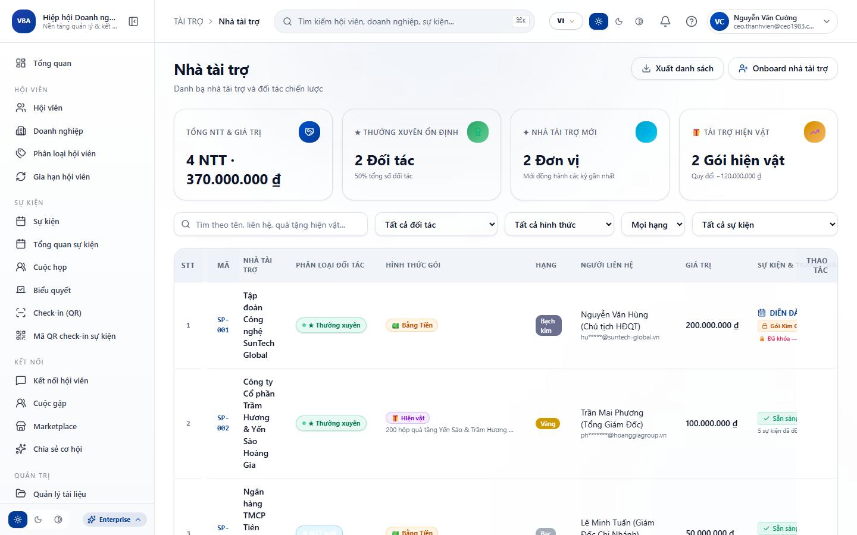
CHỨC NĂNG QUẢN TRỊ 11
Quản Trị Nhà Tài Trợ, Phân Bổ Gói Quyền Lợi Kim Cương/Vàng & Đo ROI
Tối ưu hóa nguồn thu tài trợ cho các kỳ đại hội, Caravan và Gala doanh nhân thường niên
Quản Lý Danh Mục Gói Tài Trợ Đa Cấp
Cấu hình các gói tài trợ: Kim Cương, Bạch Kim, Vàng, Bạc kèm định mức đóng góp và quyền lợi.
Phân Bổ Vị Trí Hiển Thị Logo Nhận Diện
Tự động đẩy logo nhà tài trợ lên banner sự kiện, backdrop, vé điện tử QR và màn hình LED.
Cấp Vé Mời Danh Dự Cho Nhà Tài Trợ
Tự động phân bổ số lượng vé VIP danh dự tại bàn VIP Kim Cương dành cho lãnh đạo đơn vị tài trợ.
💎 Quản lý đối tác tài trợ đa tầng: Diamond, Platinum, Gold, Silver & đo lường hiệu quả
Báo Cáo Quyền Lợi & Đo Lường ROI
Thống kê số lượt tiếp cận logo, tương tác thương hiệu trên App và Web CRM để báo cáo đối tác.
CLB Doanh Nhân CEO 1983 · Trực thuộc Hội Doanh Nhân Trẻ Hà Nội (HanoiBA) | Hệ Thống CRM Quản Trị
Hệ Thống Web CRM Quản Trị & Vận Hành Hiệp Hội 2.0

Slide 14
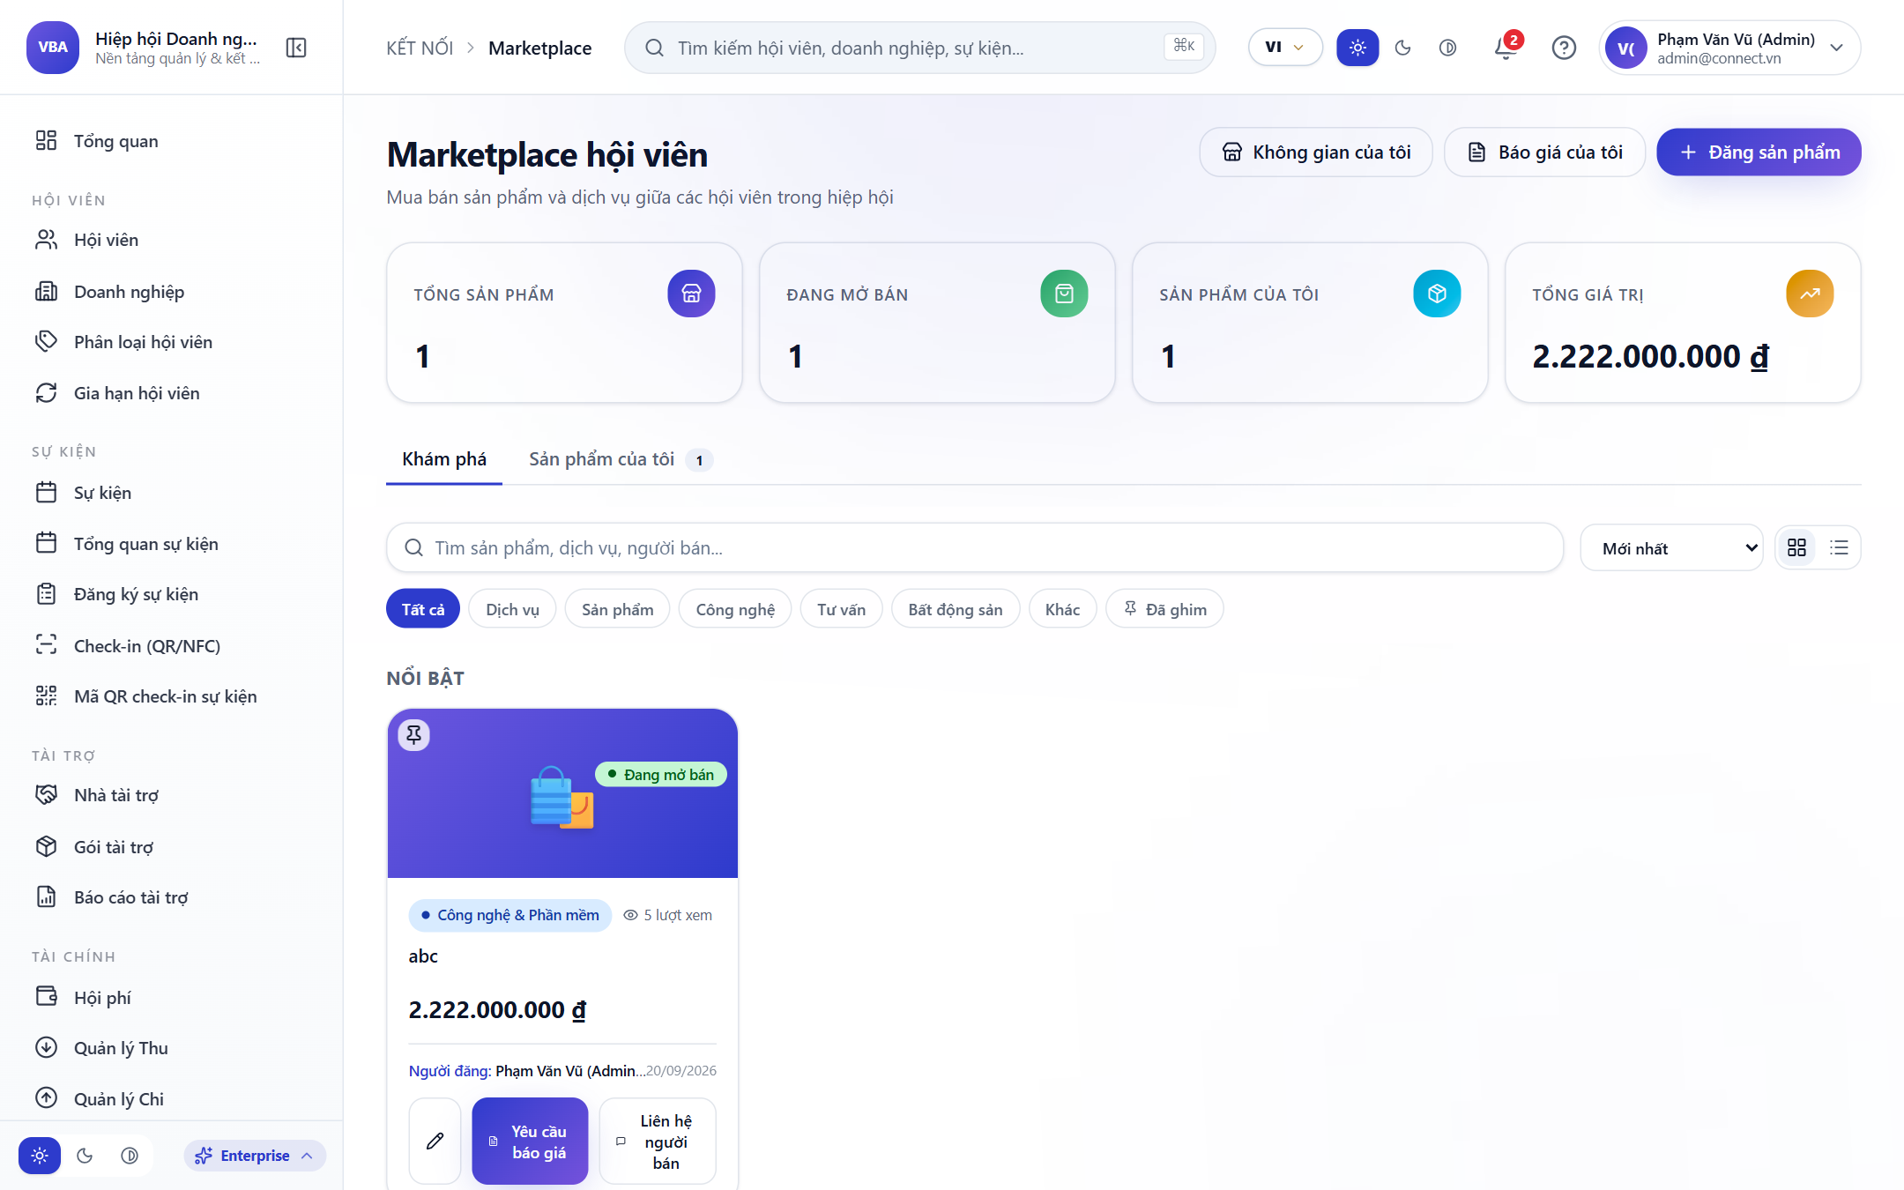
CHỨC NĂNG QUẢN TRỊ 12
Quản Trị Sàn Marketplace, Kiểm Duyệt Sản Phẩm Doanh Nghiệp
Thẩm định chất lượng và xuất xứ trước khi niêm yết chào hàng nội bộ
Hàng Đợi Kiểm Duyệt Sản Phẩm
Tiếp nhận bài đăng sản phẩm từ Mobile App hội viên, xem hình ảnh, thông số kỹ thuật và báo giá sỉ.
Thẩm Định Chính Sách Ưu Đãi Nội Bộ
Đảm bảo sản phẩm có chính sách chiết khấu thực chất dành riêng cho cộng đồng doanh nhân CEO 1983.
Phê Duyệt Xuất Bản Lên App Tức Thì
Bấm Duyệt: Sản phẩm ngay lập tức xuất hiện trên sàn giao dịch của toàn bộ hội viên trên di động.
🏷️ Gán nhãn Đã Kiểm Duyệt CLB CEO 1983 và kích hoạt ưu đãi đặc quyền cho hội viên
Theo Dõi & Giám Sát Báo Giá B2B
Thống kê số lượt hội viên gửi yêu cầu báo giá và lưu lượng tương tác giao thương giữa các bên.
CLB Doanh Nhân CEO 1983 · Trực thuộc Hội Doanh Nhân Trẻ Hà Nội (HanoiBA) | Hệ Thống CRM Quản Trị
Hệ Thống Web CRM Quản Trị & Vận Hành Hiệp Hội 2.0

Slide 15
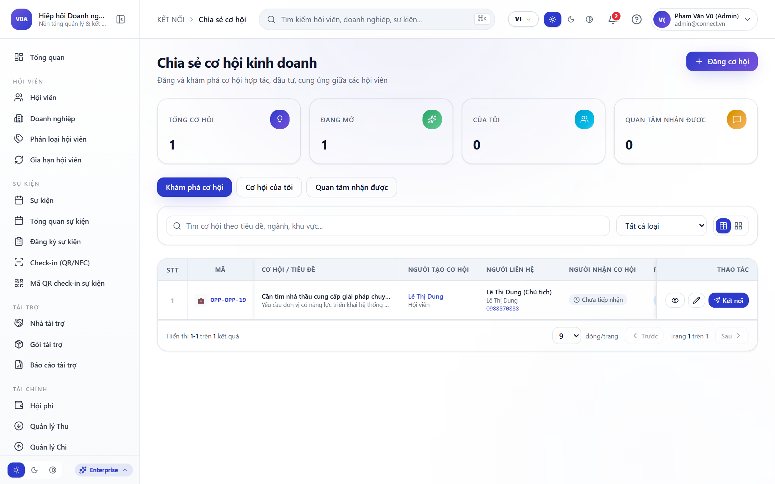
CHỨC NĂNG QUẢN TRỊ 13
Điều Phối Cơ Hội Giao Thương B2B & Thống Kê Giá Trị Deals
Nắm bắt dòng chảy giao thương, kết nối cung cầu và thúc đẩy hợp đồng kinh tế
Nắm Bắt Toàn Diện Nhu Cầu Giao Thương
Theo dõi các đề xuất mua bán, tìm nhà cung ứng, mời gọi hợp tác đầu tư và phân phối hàng hóa.
Giám Sát Trạng Thái Kết Nối Deals
Biết chính xác cơ hội nào đã được hội viên đón nhận (Claimed) và tiến độ ký kết hợp đồng.
Thống Kê Tổng Giá Trị Giao Thương
Đo lường quy mô kinh tế bằng tiền (Tỷ đồng) mà hệ sinh thái CEO 1983 đã tạo ra cho thành viên.
🤝 Đo lường giá trị các Deal kinh doanh đã kết nối thành công phục vụ báo cáo hiệp hội
Hỗ Trợ Kết Nối Chéo Giữa Các Ban
Ban Xúc tiến thương mại đóng vai trò điều phối, giới thiệu các đối tác tiềm năng phù hợp nhất.
CLB Doanh Nhân CEO 1983 · Trực thuộc Hội Doanh Nhân Trẻ Hà Nội (HanoiBA) | Hệ Thống CRM Quản Trị
Hệ Thống Web CRM Quản Trị & Vận Hành Hiệp Hội 2.0

Slide 16
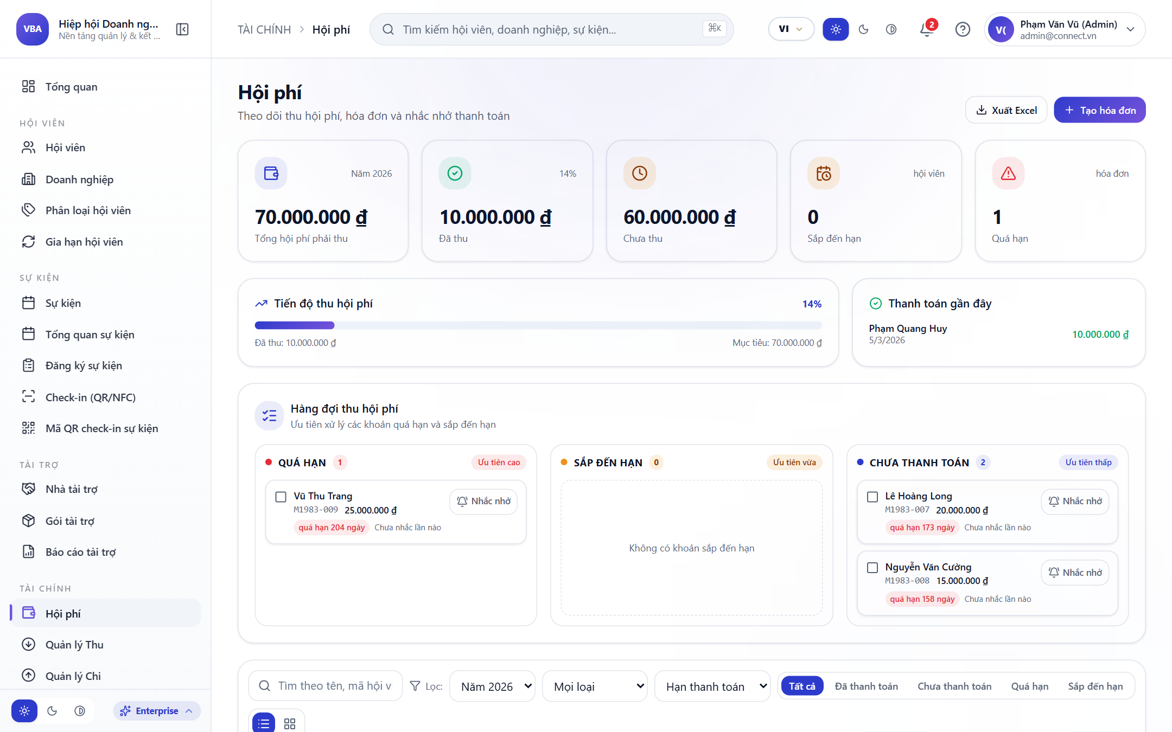
CHỨC NĂNG QUẢN TRỊ 14
Quản Lý Thu Hội Phí Thường Niên, Đối Soát VietQR & Sổ Quỹ Thu Chi 3 Cấp
Tự động hóa đối soát sao kê ngân hàng, gạch nợ hội phí không cần xử lý thủ công
Theo Dõi Hội Phí Thường Niên Theo Năm
Bảng theo dõi trạng thái: Đã thanh toán, Chưa nộp, Miễn giảm theo từng hội viên cụ thể.
Đối Soát Tự Động Qua Cổng VietQR 24/7
Khi hội viên quét mã chuyển khoản trên App, hệ thống tự động gạch nợ và gia hạn thẻ số tức thì.
Sổ Quỹ Thu Chi Duyệt 3 Cấp Nghiêm Ngặt
Lập phiếu, Kế toán soát xét, BTV phê duyệt; ghi nhận minh bạch thu hội phí, tài trợ, quỹ từ thiện.
💳 Gạch nợ tự động qua VietQR, xuất phiếu thu điện tử và lưu trữ sổ quỹ kế toán minh bạch
Xuất Báo Cáo Kế Toán & Phiếu Thu Số
Tự động tạo phiếu thu điện tử gửi về email hội viên và xuất file đối soát phục vụ ban kiểm soát.
CLB Doanh Nhân CEO 1983 · Trực thuộc Hội Doanh Nhân Trẻ Hà Nội (HanoiBA) | Hệ Thống CRM Quản Trị
Hệ Thống Web CRM Quản Trị & Vận Hành Hiệp Hội 2.0

Slide 17
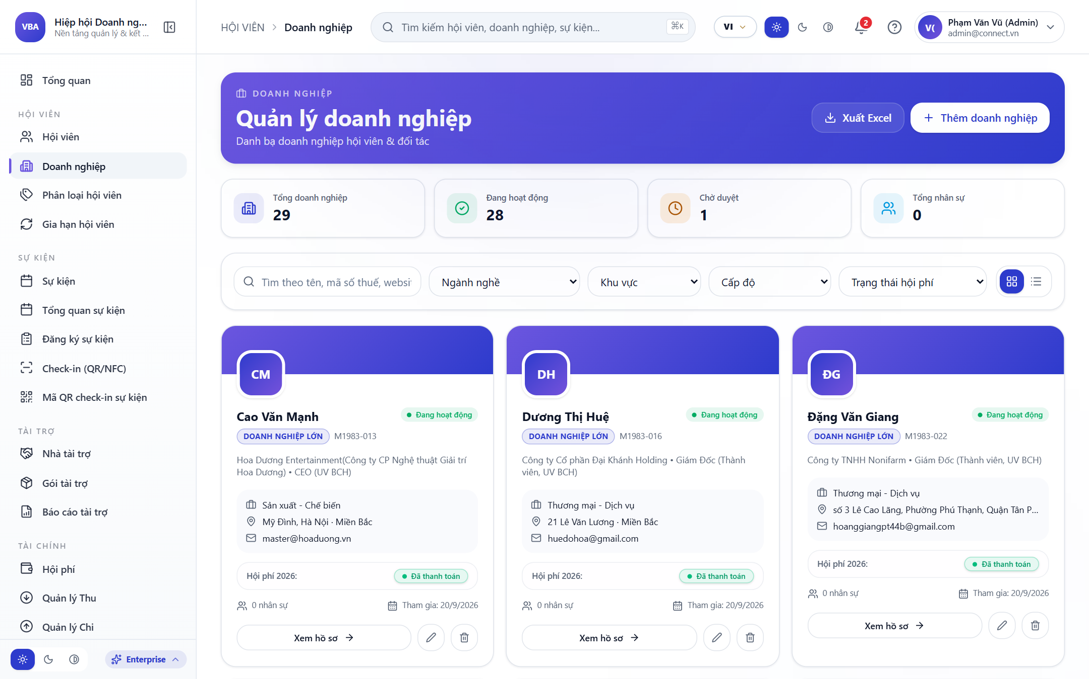
CHỨC NĂNG QUẢN TRỊ 15
Quản Lý Doanh Nghiệp Thành Viên & Bản Đồ Chuỗi Cung Ứng
Xây dựng mạng lưới liên kết sản xuất và tiêu dùng nội bộ bền vững
Lưu Trữ Hồ Sơ Pháp Nhân Đầy Đủ
Quản lý mã số thuế, địa chỉ trụ sở, người đại diện pháp luật và hồ sơ năng lực chi tiết của công ty.
Phân Loại Ngành Nghề Chuỗi Giá Trị
Sắp xếp theo cụm ngành: Cơ khí sản xuất, Xây dựng hoàn thiện, F&B, Logistics, Dịch vụ số.
Thúc Đẩy Sử Dụng Sản Phẩm Chéo
Khuyến khích hội viên ưu tiên sử dụng vật tư, thiết bị và dịch vụ của nhau với chiết khấu nội bộ.
🏢 Bản đồ năng lực chuỗi cung ứng: Kết nối sản xuất, phân phối và dịch vụ C-Level
Liên Kết Tài Khoản Lãnh Đạo Với Công Ty
Một doanh nghiệp có thể có Chủ tịch và Tổng Giám Đốc cùng sinh hoạt với quyền hạn rõ ràng.
CLB Doanh Nhân CEO 1983 · Trực thuộc Hội Doanh Nhân Trẻ Hà Nội (HanoiBA) | Hệ Thống CRM Quản Trị
Hệ Thống Web CRM Quản Trị & Vận Hành Hiệp Hội 2.0

Slide 18

CHỨC NĂNG QUẢN TRỊ 16
Ma Trận Phân Quyền 6 Ban Chuyên Trách RBAC & Nhật Ký Kiểm Toán
Phân định quyền hạn rõ ràng, lưu vết bất biến toàn bộ thao tác vận hành
Ma Trận Phân Quyền 6 Ban Chuyên Môn
BTV, BTK, Ban Sự kiện, Ban Tài chính, Ban Hội viên, Ban Truyền thông theo đúng thẩm quyền.
Nhật Ký Kiểm Toán An Ninh Bất Biến
Ghi nhận lịch sử: Ai đã phê duyệt hội viên, ai đã sửa số liệu sổ quỹ, ai đã xuất file danh bạ.
Bảo Vệ Hạ Tầng Chuẩn SSL/HTTPS
Toàn bộ dữ liệu truyền tải giữa Web CRM, App Mobile và CSDL đều được mã hóa tuyệt đối.
🔒 Nhật ký kiểm toán lưu vết IP, tài khoản thực hiện và thời gian chính xác của mọi thao tác
Cơ Chế Sao Lưu Định Kỳ Tự Động
Tự động sao lưu dự phòng CSDL hàng ngày, đảm bảo khả năng phục hồi nguyên vẹn khi cần thiết.
CLB Doanh Nhân CEO 1983 · Trực thuộc Hội Doanh Nhân Trẻ Hà Nội (HanoiBA) | Hệ Thống CRM Quản Trị
Hệ Thống Web CRM Quản Trị & Vận Hành Hiệp Hội 2.0

Slide 19
ƯU ĐIỂM VƯỢT TRỘI
Giá Trị Cốt Lõi & Hiệu Quả Đột Phá Cho Ban Lãnh Đạo
Tối ưu hóa nguồn lực, bảo vệ dữ liệu và nâng cao năng lực quản trị hiệp hội
01
02
03
04
Tiết Kiệm 90% Thời Gian Thủ Công
Minh Bạch Tài Chính Tuyệt Đối
Kế Thừa Dữ Liệu Bất Biến
Độ Tin Cậy & Sẵn Sàng 99.9%
Tự động hóa hoàn toàn việc tiếp nhận hồ sơ, gửi email mật khẩu, xuất danh sách đại biểu và gạch nợ hội phí.
Mọi dòng tiền thu chi đều được đối soát khớp lệnh qua mã VietQR và lưu vết trong sổ quỹ điện tử.
Toàn bộ danh bạ hội viên, kỷ yếu sự kiện và lịch sử giao thương được lưu trữ trên hạ tầng bảo mật.
Kiến trúc máy chủ hiệu năng cao, phản hồi dưới 100ms và cơ chế tự động khôi phục sự cố thông suốt.
CLB Doanh Nhân CEO 1983 · Trực thuộc Hội Doanh Nhân Trẻ Hà Nội (HanoiBA) | Hệ Thống CRM Quản Trị
Hệ Thống Web CRM Quản Trị & Vận Hành Hiệp Hội 2.0

Slide 20
HƯỚNG PHÁT TRIỂN TƯƠNG LAI
Lộ Trình Nâng Cấp Hệ Thống CRM Quản Trị Giai Đoạn 2026 - 2028
Tích hợp Trí tuệ nhân tạo và mở rộng liên minh giao thương hiệp hội toàn quốc
GIAI ĐOẠN 1 (ĐÃ HOÀN THÀNH)
GIAI ĐOẠN 2 (QUÝ 3 - QUÝ 4/2026)
GIAI ĐOẠN 3 (NĂM 2027)
GIAI ĐOẠN 4 (NĂM 2028)
Chuẩn Hóa Nền Tảng Quản Trị Số
Tích Hợp AI Matching & Trợ Lý Ảo
Hệ Thống Phân Tích Dữ Liệu Lớn (BI)
Liên Minh Số Hiệp Hội Toàn Quốc
Số hóa 100% hồ sơ hội viên, tự động hóa duyệt tài khoản, sơ đồ khán phòng VIP, cổng soát vé QR 1s và VietQR.
Thuật toán AI tự động gợi ý kết nối cung - cầu giữa các doanh nghiệp theo lĩnh vực; AI tóm tắt biên bản họp BCH.
Báo cáo thông minh dự báo xu hướng dòng tiền quỹ hội, đo lường chỉ số gắn kết của từng thành viên.
Mở rộng liên kết cơ sở dữ liệu với Hội Doanh Nhân Trẻ các tỉnh thành và các tổ chức xúc tiến quốc tế.
CLB Doanh Nhân CEO 1983 · Trực thuộc Hội Doanh Nhân Trẻ Hà Nội (HanoiBA) | Hệ Thống CRM Quản Trị
Hệ Thống Web CRM Quản Trị & Vận Hành Hiệp Hội 2.0

Slide 21
KHẲNG ĐỊNH NĂNG LỰC QUẢN TRỊ SỐ
TỔNG KẾT & CAM KẾT CHẤT LƯỢNG HỆ THỐNG
Giải pháp số hóa toàn diện vì sự phát triển bền vững của CLB Doanh Nhân CEO 1983
Độc Lập & Bảo Mật Tuyệt Đối
Tự Động Hóa Vận Hành Toàn Diện
Sẵn Sàng Cho Tương Lai Số Hóa
Hạ tầng máy chủ chuyên dụng, phân quyền 6 ban nghiêm ngặt, dữ liệu được bảo vệ an toàn và bảo mật 100%.
Từ tiếp nhận hồ sơ, gạch nợ hội phí VietQR, soát vé QR tại chỗ đến báo cáo kiểm phiếu đại hội đều tự động.
Khả năng mở rộng không giới hạn, sẵn sàng kết nối API với các hệ thống tài chính, thuế và sàn giao thương.
CLB Doanh Nhân CEO 1983 · Trực thuộc Hội Doanh Nhân Trẻ Hà Nội (HanoiBA) | Hệ Thống CRM Quản Trị
Hệ Thống Web CRM Quản Trị & Vận Hành Hiệp Hội 2.0

Slide 22
HỆ THỐNG WEB CRM QUẢN TRỊ & ĐIỀU HÀNH SỐ HÓA
XIN TRÂN TRỌNG CẢM ƠN!
Kính Chúc Quý Ban Lãnh Đạo Sức Khỏe, Hạnh Phúc & Điều Hành Hiệp Hội Thành Công
"GẮN KẾT CHÂN TÌNH · HỢP TÁC TIN CẬY · PHÁT TRIỂN THỊNH VƯỢNG"
🌐
📞
🏛️
TRUY CẬP HỆ THỐNG
HỖ TRỢ KỸ THUẬT
BAN THƯ KÝ CLB
Cổng Quản Trị Trực Tuyến
Đội Ngũ Kỹ Thuật 24/7
Văn Phòng Thường Trực
Hệ thống vận hành trên nền tảng Web bảo mật cao, tương thích mọi trình duyệt và máy trạm.
Sẵn sàng giải đáp thắc mắc, hướng dẫn thao tác phân quyền, duyệt hồ sơ và xử lý sự cố.
Hội Doanh Nhân Trẻ Hà Nội (HanoiBA) - Câu Lạc Bộ Doanh Nhân CEO 1983.
Hệ Thống Web CRM Quản Trị & Vận Hành · CLB Doanh Nhân CEO 1983 · HanoiBA

